Slide 1
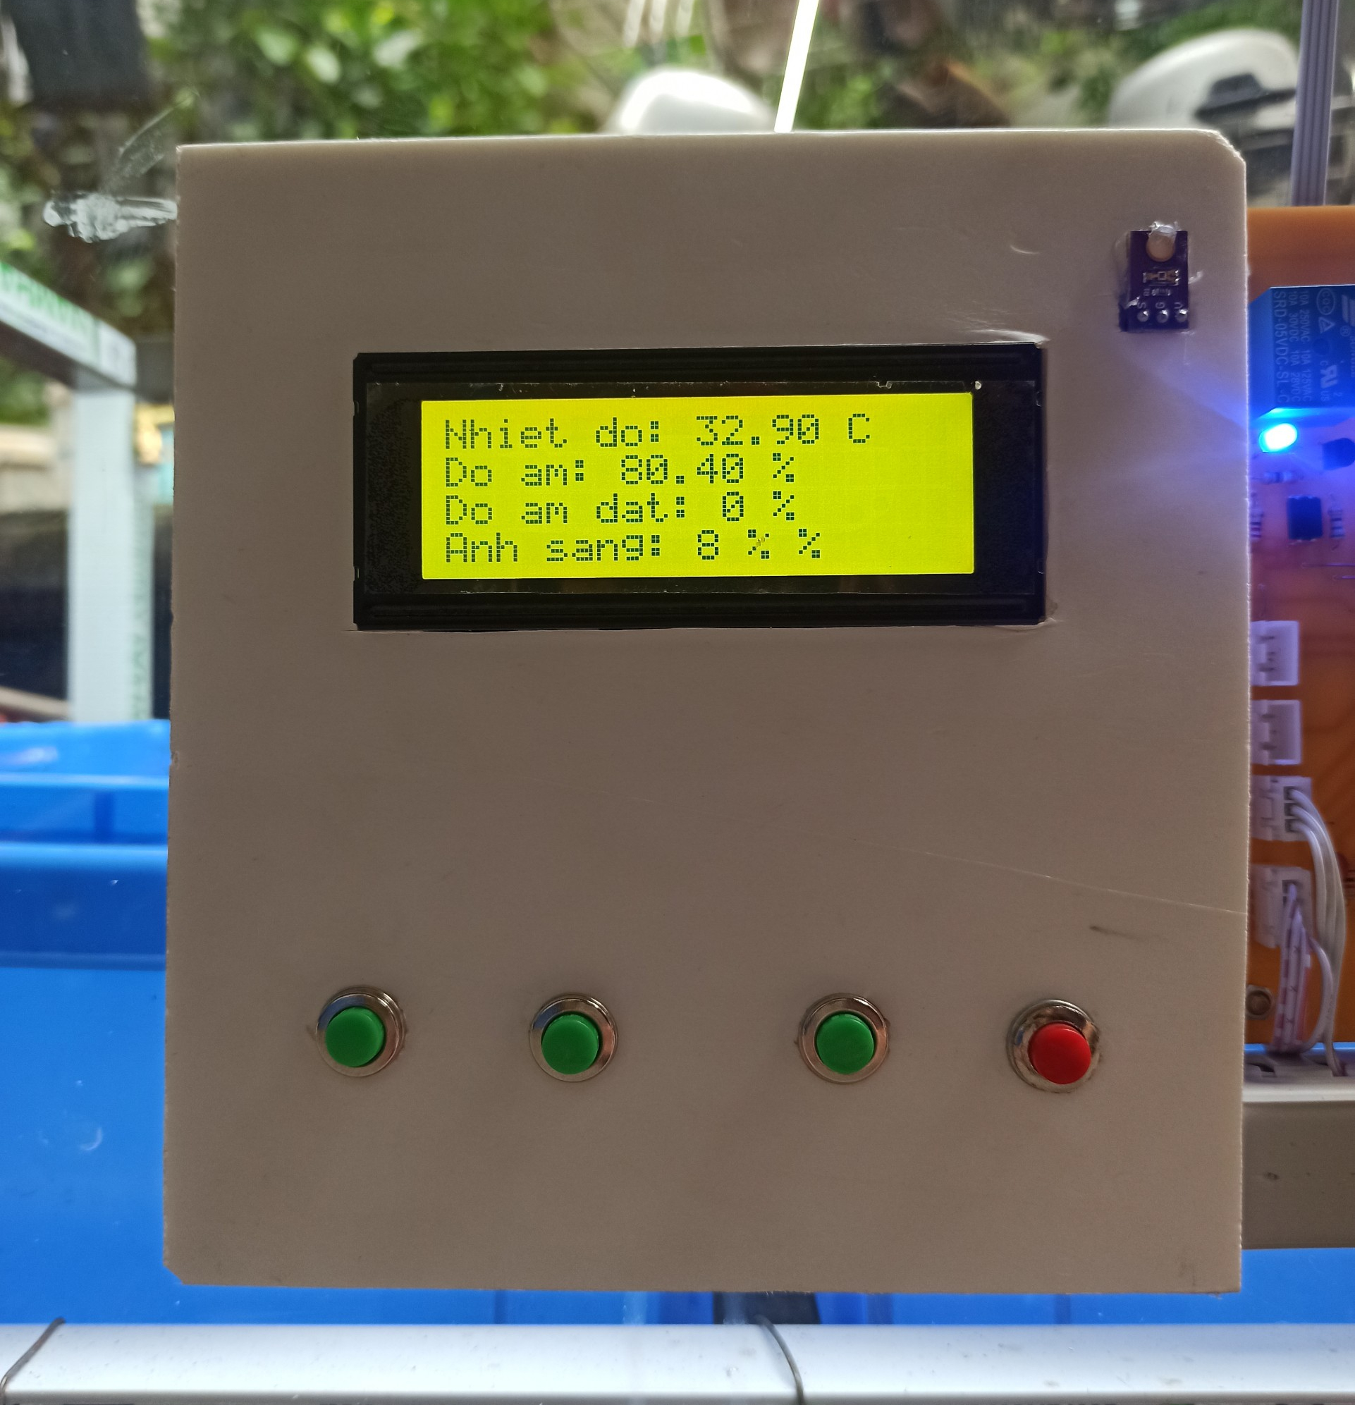
Màn hình LCD
Nút nhấn: Bơm
Nút nhấn: chế độ
Nút nhấn: Quạt
Nút nhấn: Đèn

Slide 2
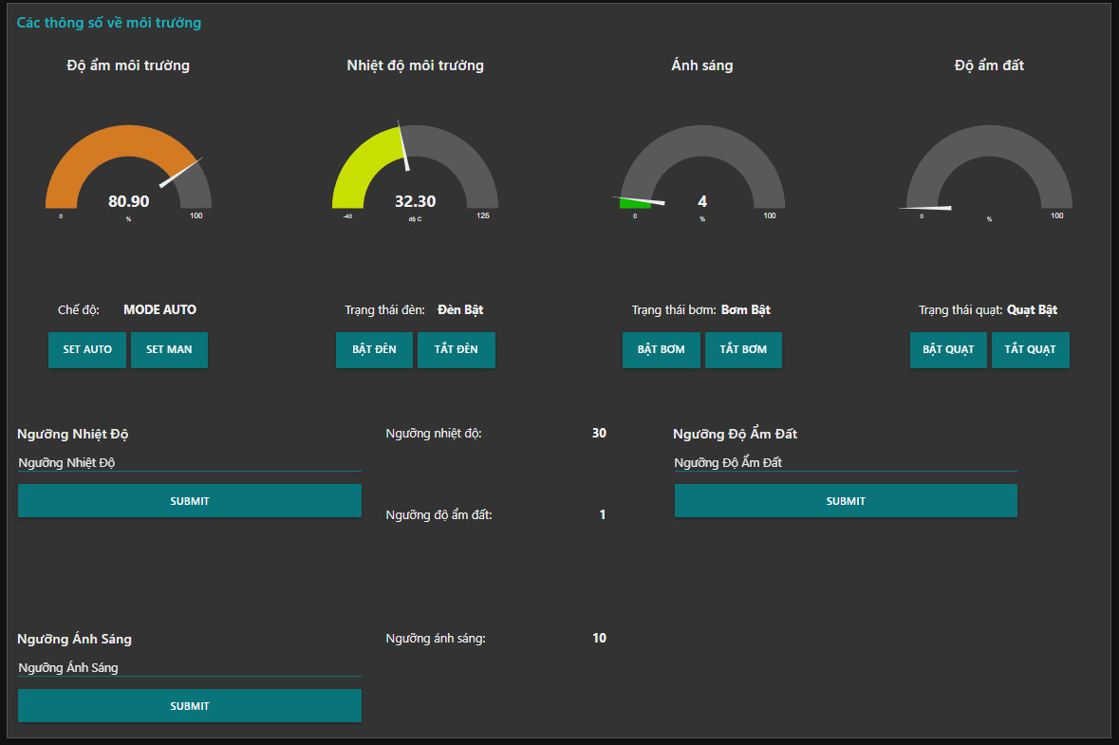
Đồ thị hiển thị thông số môi trường
Hiển thị chế độ đang chọn
Nút nhấn chọn chế độ
Hiển thị trạng thái của cơ cấu chấp hành
Nút nhấn điều khiển cơ cấu chấp hành
Đặt các ngưỡng môi trường ở chế độ tự động
Hiển thị các ngưỡng đặt

